Slide 1
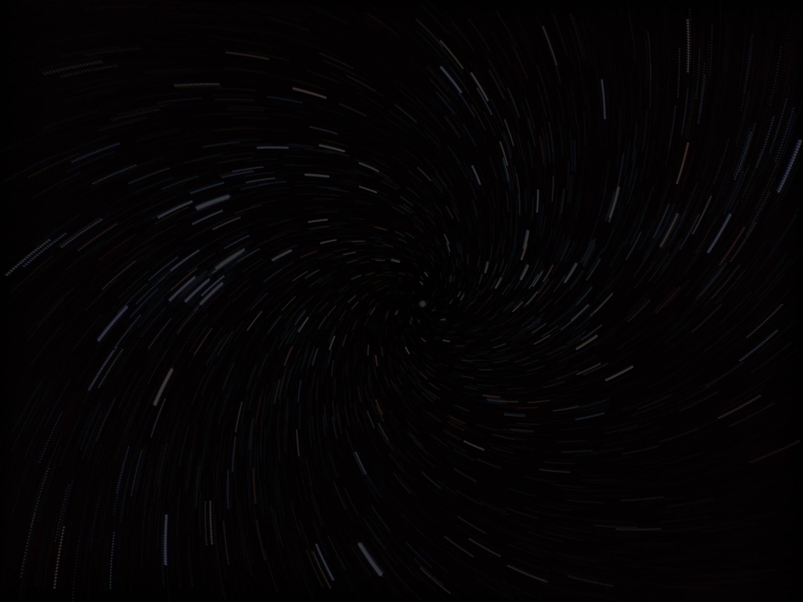

Home
Services
Features
About Us
Contact
klompok aselole
Analisis Pengaruh Transfer Learning, Augmentasi Data, dan Fine-Tuning pada Klasifikasi Penyakit Daun Cabai Menggunakan MobileNetV3-Small

Slide 2



Home
Services
Features
About Us
Contact
nama kelompok
latar belakang
Cabai adalah komoditas hortikultura bernilai ekonomi tinggi yang sering terganggu penyakit daun seperti antraknosa, bercak daun Cercospora, dan leaf curl. Diagnosis visual di lapangan bergantung pada pengalaman dan rawan keliru karena gejala antar penyakit mirip, sehingga dapat menurunkan hasil panen. Deep learning (CNN) memungkinkan klasifikasi otomatis dari citra daun, dan transfer learning dengan model ringan seperti MobileNetV3-Small lebih efisien daripada melatih CNN dari awal. Namun, manfaat augmentasi dan fine-tuning belum tentu sama pada setiap dataset. Penelitian ini membandingkan empat skenario pelatihan (Custom CNN, MobileNetV3-Small baseline, dengan augmentasi, dan dengan fine-tuning) pada dataset penyakit daun cabai dari Bangladesh.
Aditya (230441100138)
klil Mubarok (230441100154)
Zainul Arifin (230441100159)
Abd. Based (230441100055)

Slide 3
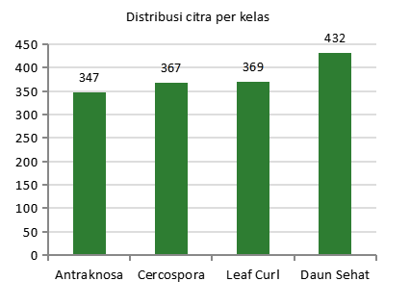

Home
Services
Features
About Us
Contact
Dataset: Penyakit Daun Cabai
  1.515 citra daun cabai, format JPG, difoto dengan ponsel (Redmi 12, Redmi 13, Tecno Spark 8 Pro)
  Lahan pertanian Divisi Rangpur, Bangladesh
  4 kelas, dilabeli manual berdasarkan gejala terlihat
  Foto asli ±12 MP (sekitar 4080×3072) dengan latar relatif polos
  Sumber: data.mendeley.com/datasets/wzc6r6w5w5/3

Slide 4
Home
Services
Features
About Us
Contact
Alur Penelitian di Google Colab
Mount Drive,
salin dataset ke disk lokal
Preprocessing
+ bersihkan duplikat
Split stratified
70/15/15
Latih 4 skenario
(15 epoch)
Evaluasi &
interpretasi
  Library : TensorFlow/Keras, scikit-learn, matplotlib, seaborn
  Pipeline tf.data dengan .cache() sebelum shuffle dan batch
  Model terbaik dipilih otomatis dari val_loss, disimpan sebagai .keras ke Google Drive

Slide 5
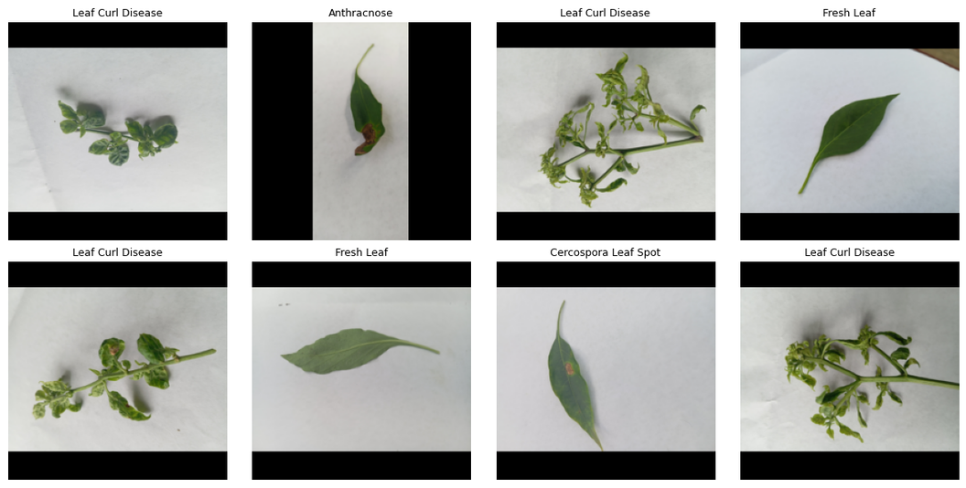

Home
Services
Features
About Us
Contact
Preprocessing dan Pembersihan Data
  Ukuran input 224×224, batch 32, nilai piksel disimpan uint8
  Awal: resize_with_crop_or_pad memotong tengah gambar, hanya <1% karena foto terlihat sering hanya tembok background nya
  Perbaikan: resize_with_pad dengan antialias, seluruh daun terlihat (ada padding hitam)
  Near-duplicate: jarak thumbnail abu-abu 32×32, ambang 0,10; test 228→222, val 227→217
  Pembagian data: Holdout stratified split 70:15:15 (random_state=42), dilakukan dua tahap sehingga proporsi keempat kelas terjaga di data train, validation, dan test.

Slide 6
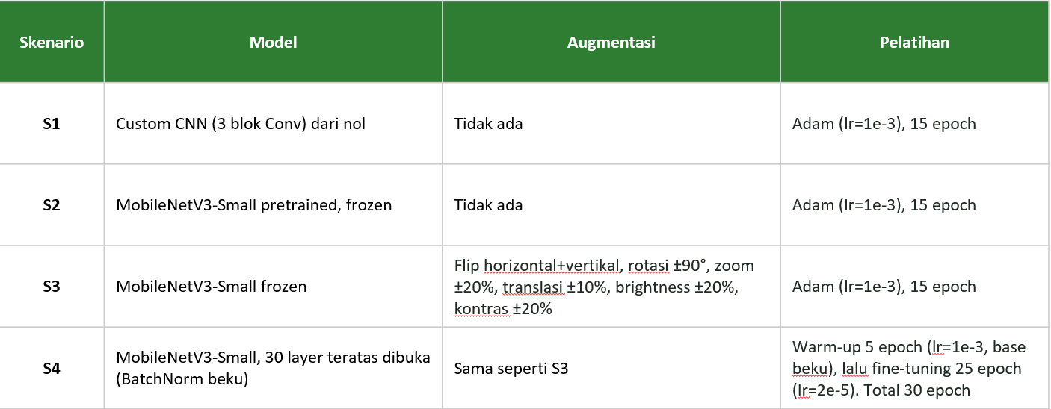
Home
Services
Features
About Us
Contact
Rancangan Empat Skenario
Head klasifikasi : GlobalAveragePooling, BatchNorm, Dropout 0,3, Dense 128, Dropout 0,2, Softmax. base_model dipanggil training=False.

Slide 7
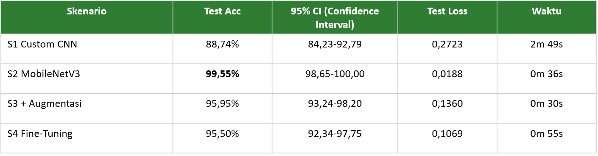
Home
Services
Features
About Us
Contact
Hasil Perbandingan 4 Skenario
*Waktu hanya indikatif. Waktu S1 mencakup decode dan cache data pada epoch pertama, dan S4 dilatih 30 epoch.
  Transfer learning (S2 sampai S4) unggul dari Custom CNN (S1), S1 belum konvergen pada 15 epoch
  S2 tertinggi (99,55%), augmentasi (S3) dan fine-tuning (S4) tidak meningkatkan akurasi pada test yang seragam dan kemungkinan lebih rendah dari S2
  S3 dan S4 setara (selisih 1 citra, CI tumpang tindih); 1 citra = 0,45% dari 222 data uji
  Manfaat augmentasi terlihat pada ketahanan terhadap rotasi 90° (96,85% vs 90,09%)

Slide 8
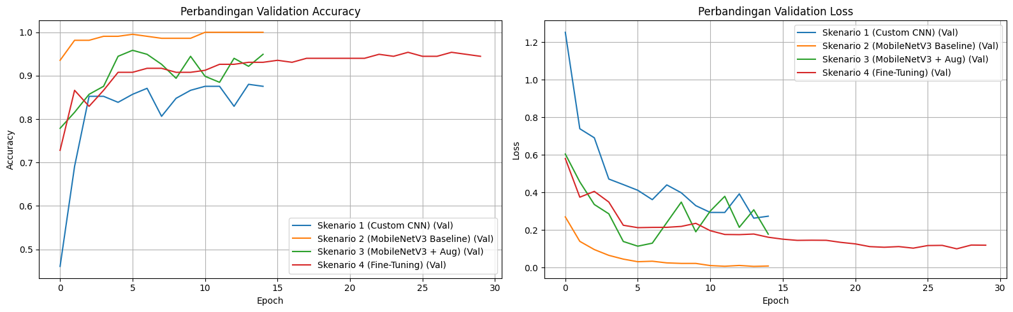
Home
Services
Features
About Us
Contact
Hasil Perbandingan 4 Skenario
  S2 (oranye): akurasi validasi tertinggi, mencapai 100% mulai sekitar epoch ke-11, dan loss terendah (mendekati 0)
  S3 (hijau): akurasi dan loss validasi naik-turun, dengan loss sempat naik sampai sekitar 0,38 pada pertengahan pelatihan
  S4 (merah): naik bertahap lalu mendatar di kisaran 94 sampai 95%, dengan loss menurun mulus sampai epoch ke-30
  S1 (biru): paling rendah dan berfluktuasi, serta belum konvergen pada 15 epoch

Slide 9
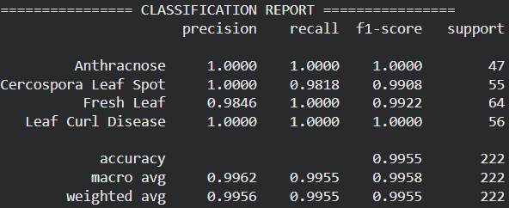
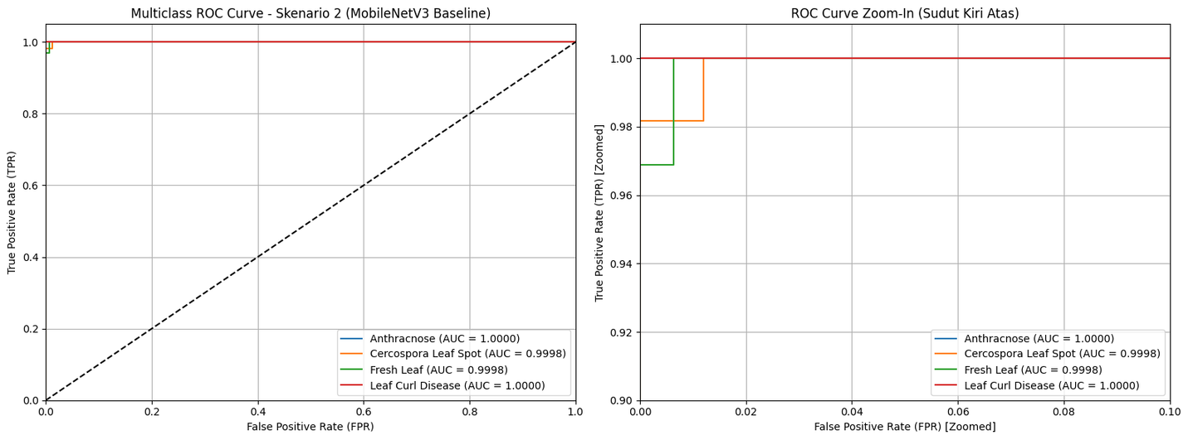
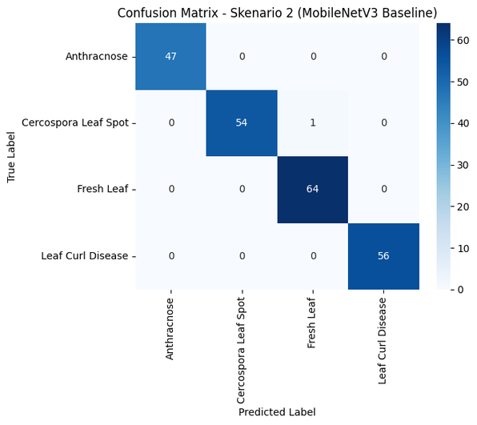
Home
Services
Features
About Us
Contact
Evaluasi Model Terbaik (S2)
Classification report
Precision, recall, dan F1 di atas 0,98 untuk semua kelas. Kelas Anthracnose dan Leaf Curl Disease mencapai 1,00. Recall Cercospora 0,9818 (54 dari 55), precision Fresh Leaf 0,9846 (64 dari 65 prediksi).
Confusion matrix
Hanya satu kesalahan dari 222 data uji: satu citra Cercospora Leaf Spot terprediksi sebagai Fresh Leaf. Tiga kelas lain tidak memiliki kesalahan.
Kurva ROC multikelas
Kurva keempat kelas menempel di sudut kiri atas. AUC: Anthracnose 1,0000, Leaf Curl 1,0000, Cercospora 0,9998, Fresh Leaf 0,9998.
ROC zoom-in
Perbesaran sudut kiri atas (FPR 0 sampai 0,1). Hanya kurva Cercospora dan Fresh Leaf yang terlihat sedikit di bawah 1,0 pada FPR sangat kecil, yaitu sekitar 0,01. Itu sesuai dengan satu kesalahan di confusion matrix.

Slide 10
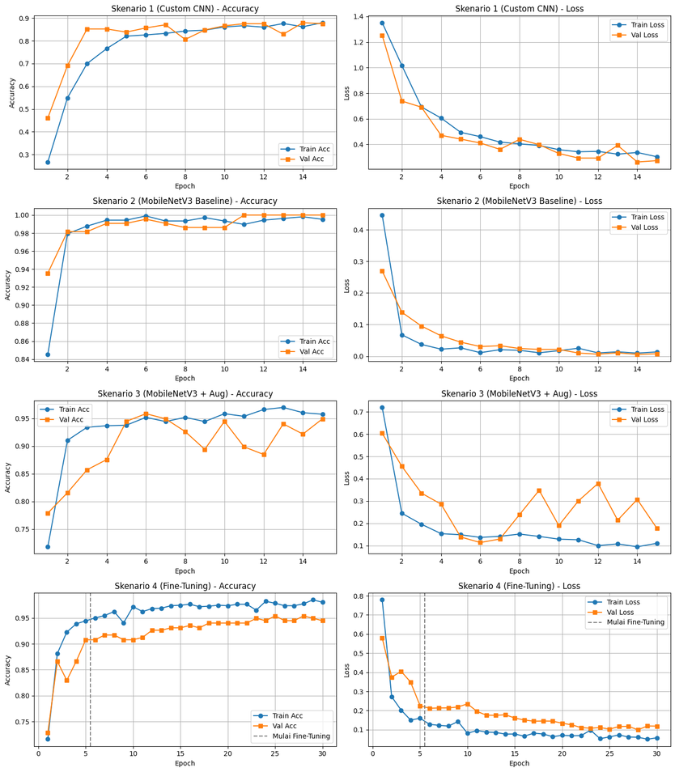
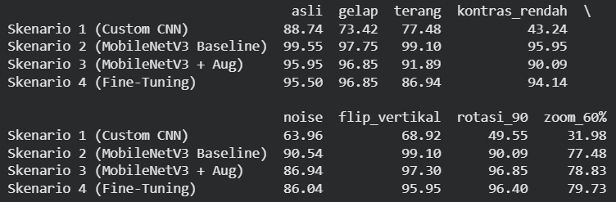
Home
Services
Features
About Us
Contact
Learning Curve dan Uji Ketahanan
Kurva Pelatihan Empat Skenario
  S2 konvergen paling cepat dan stabil. S3 berfluktuasi pada val loss, S4 naik bertahap dan mendatar setelah fine-tuning, dan S1 belum konvergen pada 15 epoch.
  Tidak ada overfitting besar: selisih akurasi train dan validasi di bawah 4% pada semua skenario
  Val loss S3 naik-turun, dan model yang diuji memakai bobot epoch terakhir
  Garis putus-putus pada S4 menandai awal fine-tuning (setelah epoch 5)
Ketahanan terhadap Gangguan Citra
  Data uji diganggu secara sintetis, model tidak dilatih ulang
  Augmentasi (S3, S4) lebih tahan terhadap rotasi 90°, sekitar +6 sampai +7 poin dari S2
  S2 lebih tahan pada terang, noise, kontras rendah, dan flip vertikal, jadi augmentasi tidak memberi keuntungan menyeluruh
  S1 paling rentan pada hampir semua gangguan
  Zoom 60% menurunkan semua model, dan potongan tengah dapat membuang lesi

Slide 11
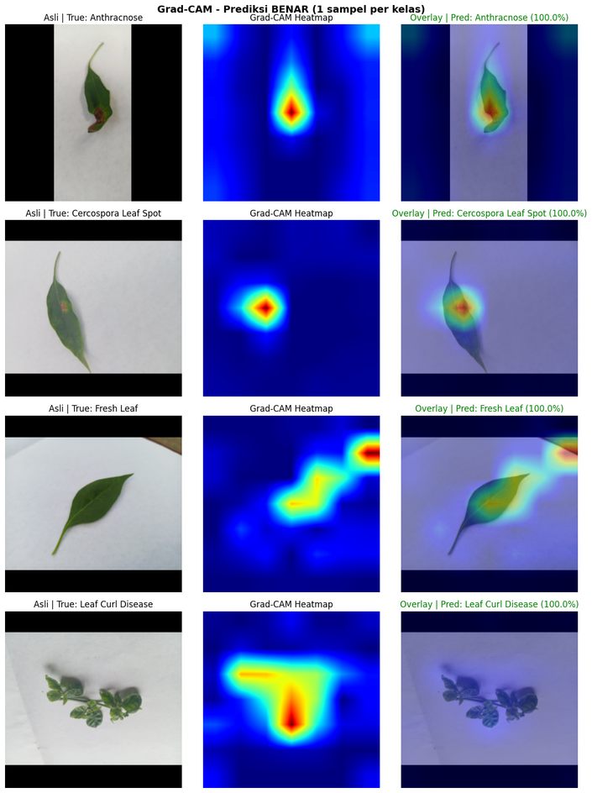
Home
Services
Features
About Us
Contact
Analisis Kesalahan dan Grad-CAM
Grad-CAM Skenario 2, satu sampel per kelas (prediksi benar). Warna merah menunjukkan area yang paling berpengaruh pada keputusan model.
  Anthracnose dan Cercospora: aktivasi terkonsentrasi di sekitar lesi cokelat
  Leaf Curl: aktivasi tersebar di area ranting dan daun
  Fresh Leaf: pada sampel ini, sorotan terkuat berada di pojok luar daun, sehingga pengaruh latar belum bisa dikesampingkan
  Satu kesalahan (Cercospora diprediksi Fresh Leaf) terjadi dengan confidence 95,77%, sehingga pada kasus ini confidence tidak menandai prediksi yang ragu
Pada kelas penyakit berbercak, model terlihat berfokus di sekitar lesi, yang masuk akal secara agronomis. Pada daun sehat, sorotan terkuat justru ada di tepi gambar pada sampel ini, jadi kami tidak bisa memastikan model sepenuhnya terbebas dari pengaruh latar. Ini kami catat sebagai keterbatasan.
*Grad-CAM menunjukkan korelasi, bukan bukti kausal; hanya satu sampel per kelas yang ditampilkan.

Slide 12

Home
Services
Features
About Us
Contact
Kesimpulan dan Keterbatasan
Kesimpulan
Keterbatasan
  Perbaikan preprocessing (resize penuh menggantikan crop tengah) kemungkinan besar faktor terbesar peningkatan akurasi, misalnya S2 dari 80,70% menjadi 99,55%.
  Transfer learning (S2 sampai S4) unggul dari Custom CNN (S1, 88,74%), yang belum konvergen pada 15 epoch
  S2 (MobileNetV3-Small frozen) tertinggi: 99,55%; augmentasi dan fine-tuning tidak meningkatkan akurasi pada data uji bersih, tetapi augmentasi meningkatkan ketahanan terhadap rotasi 90°
  Pada sampel Grad-CAM yang ditampilkan, aktivasi kelas penyakit terkonsentrasi di sekitar lesi
  Latar relatif polos pada sampel yang diamati; belum diuji pada kondisi lapangan
  Near-duplicate yang digeser atau diputar masih mungkin lolos
  Satu split, 222 data uji, satu kali pelatihan tanpa seed tetap
  Belum diuji pada foto di luar dataset
  Protokol tidak setara: S4 30 epoch, lainnya 15 epoch
  Val loss S3 tidak stabil; uji ketahanan sintetis; Grad-CAM satu sampel per kelas
Saran pengembangan
  Uji pada foto lapangan di luar dataset
  Validasi silang atau beberapa seed
  Analisis Grad-CAM pada lebih banyak sampel.

Slide 13

Home
Services
Features
About Us
Contact
Thank You

